Slide 1
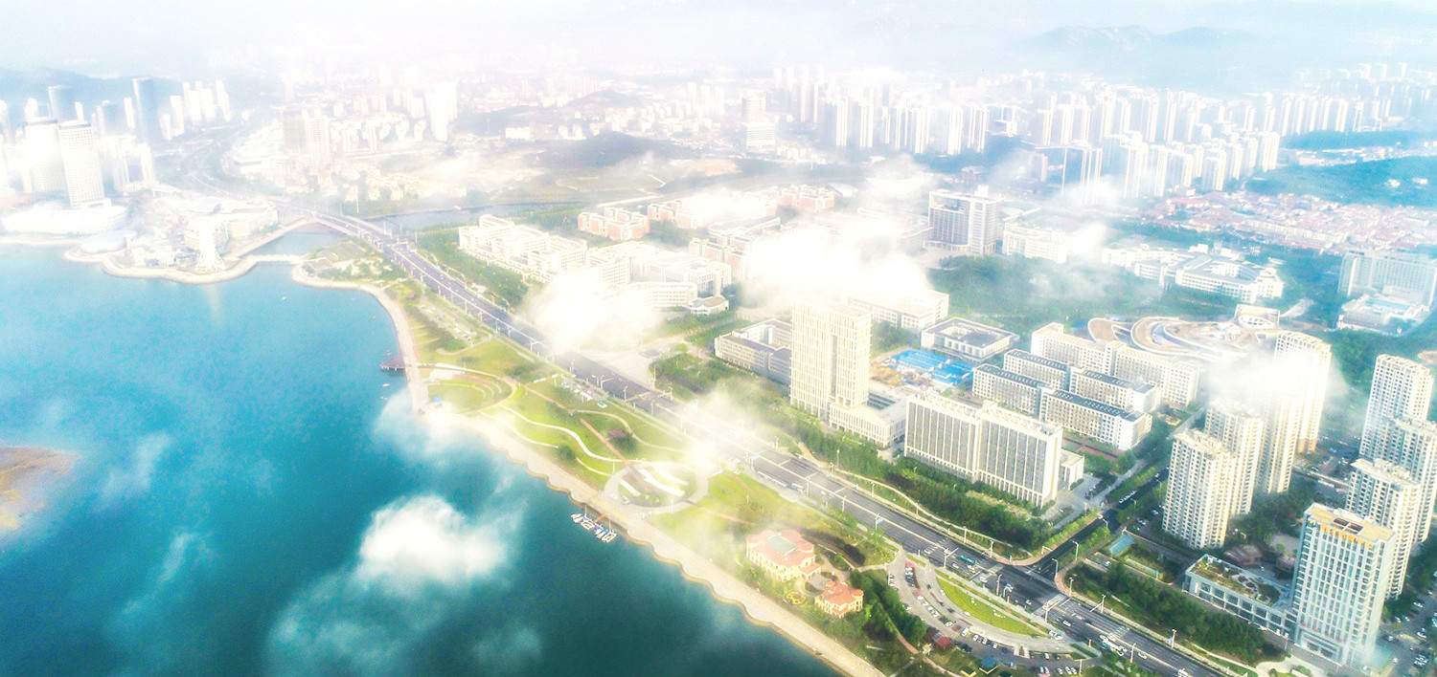
Resolution Adaptive Networks for Efficient Inference
讲述人 | 王立圣

Slide 2
目录/Contents
01
概述
02
方法
03
实验结果
04
总结

Slide 3
01
概述
RANet概述

Slide 4
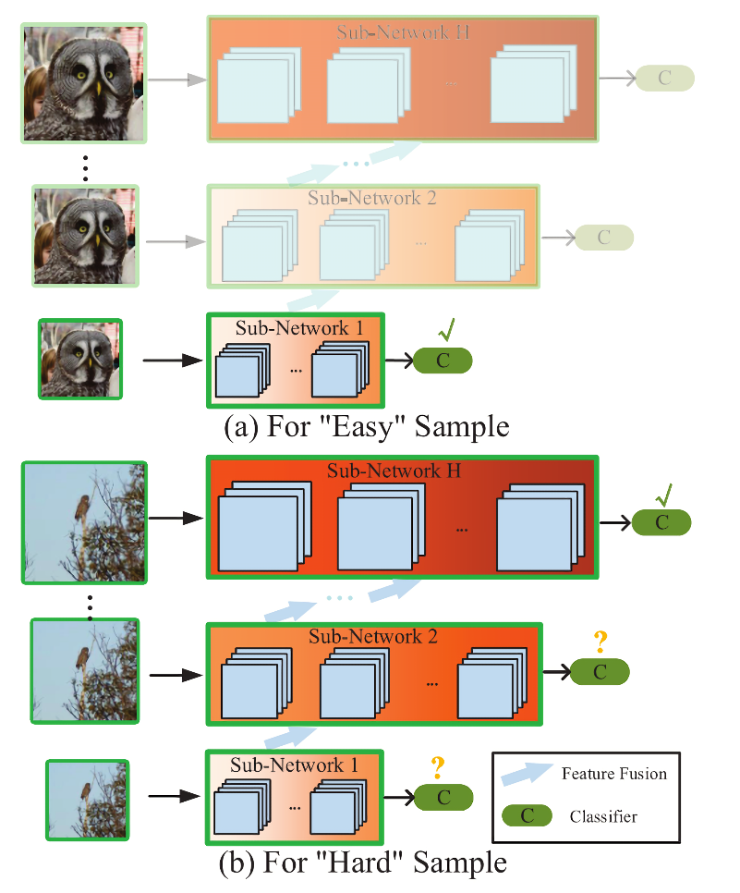
RANET概述
RANET 由多个不同深度的子网构成
RANET分类过程：
a. 简单图片（背景单一）——低分辨率特征
b. 困难图片（背景复杂）——更详细的空间信息
Notes:
作者根据简单（easy）的输入图片可以只用低分辨率的特征就能完成分类，而复杂的（hard）图像需要更详细的空间特征信息才能完成分类。
如图所示，在RANet中输入图像首先通过较小的子网络提取低分辨率的特征，如果这些特征能够让这个样本有足够的置信度完成分类那就不要再进一步提取特征了。
如果不能有足够的置信度，那么当前子网络的特征将融合到下一个提取特征分辨率更高特征的子网络中，根据置信度判断能不能完成分类，重复下去一直到某个子网完成分类或者所有的子网都遍历完不能完成分类

Slide 5
02
方法
Method

Slide 6
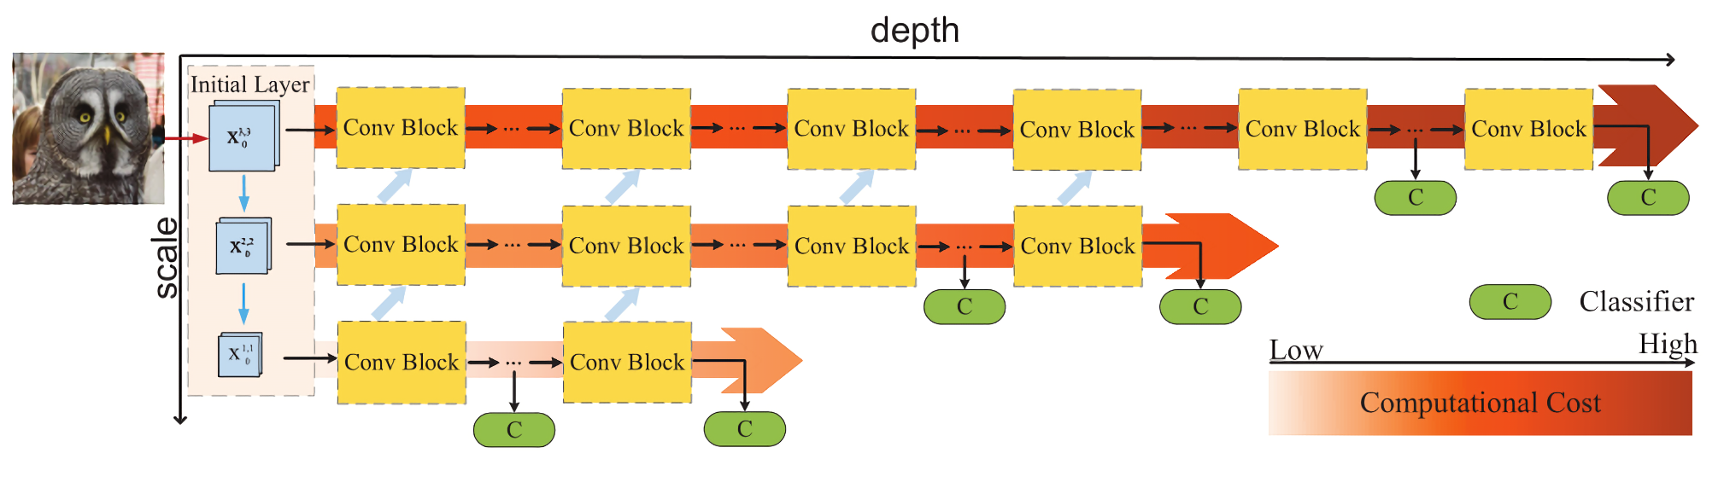
RANet
RANET总体架构
Initial Layer：
精细的特征：Regular-Conv layer（BN + ReLU + Convolution ）
粗糙的特征：Strided-Conv layer（Stride = 2）
: 以尺度为s的子网络h的初始化层
Notes:
RANet的结构如图所示，包含一个Initial Layer 和 H 个子网络。每个子网络在结尾的块中都有多个分类器。
在H个子网络中可以设置S个不同的尺度（H可以大于S，即有多个同样的尺度）。
为了简单起见作者在图中未画出用来保证计算有效性的过渡层（1 × 1 convolution operator +BN layer +ReLU layer）

Slide 7
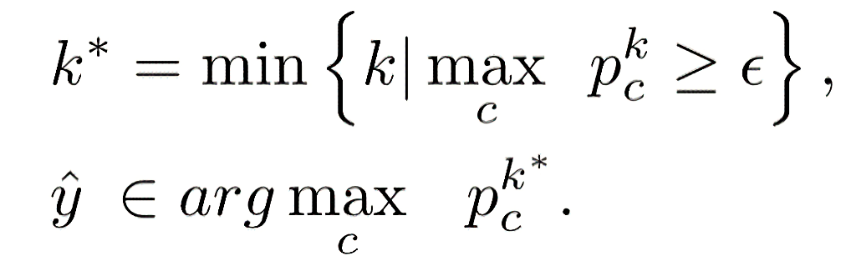
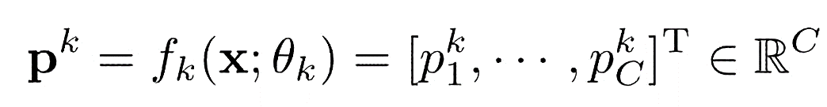
RANet
自适应推理设置
样本在输出满足一定准则的第一个分类器处退出网络。
对于具有K个分类器的子网络，第k个分类器输出为：
K ：第k个分类器
：第k个分类器对应部分的网络参数
：在第k个分类器上第C类预测置信度
ϵ ：人为设置的阈值
k* ：所有k个概率大于阈值ϵ的分类器中，最小的那个分类器
：找出的分类器k* 中最大预测置信度
Notes:
一个子网络中有多个分类器，那么——

Slide 8
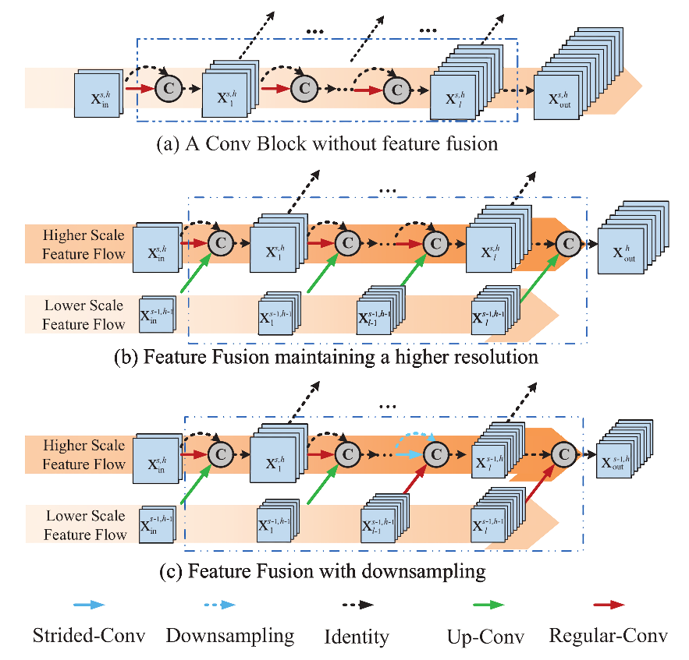
RANet
RANet中的两种Conv块体
1、图a：Dense block块
2、图b：融合块
两种融合方法：
图(b)：保持尺度融合（ Up-Conv ）
图(c): 降低尺度融合（ 当前：Strided-Conv 子： Regular-Conv ）
Regular-Conv : BN + ReLU + Convolution
Identity : Dense block中的跳连
Strided-Conv ：Stride = 2的Regular conv
Notes:
​ 子网络h(h>1)拥有初始化层生成的基础特征并且融合子网络h-1的特征。假设子网络h-1拥有i个块，那么子网络h的前i个块都将融合子网络h-1中对应的块。剩下的块是正常的Dense块。
​ 本文提出了两种关于融合的方法，
如下图3中b所示是融合之后特征的尺度不变，c所示是融合之后特征的尺度降低。
​ 1、 对于b中保持特征尺度融合的方法是使用Up-Conv layer（Regular-Conv layer + up-sampling bilinear interpolation）处理，得到这些结果特征最后通过dense连接融合在一起。
2、​ 对于c中降低特征尺度融合的方法是在最后的块中对当前网络提取的特征使用Strided-Conv layer降低特征的尺度，对前一层子网络中的特征使用Regular-Conv layer保持低的特征尺度。在pooling操作之后也是使用dense连接将特征融合在一起

Slide 9
RANET
损失函数：
每个子网使用交叉熵函数
总体损失采用加权累积损失
Notes:
作者根据简单（easy）的输入图片可以只用低分辨率的特征就能完成分类，而复杂的（hard）图像需要更详细的空间特征信息才能完成分类。
如图所示，在RANet中输入图像首先通过较小的子网络提取低分辨率的特征，如果这些特征能够让这个样本有足够的置信度完成分类那就不要再进一步提取特征了。
如果不能有足够的置信度，那么当前子网络的特征将融合到下一个提取特征分辨率更高特征的子网络中，根据置信度判断能不能完成分类，重复下去一直到某个子网完成分类或者所有的子网都遍历完不能完成分类

Slide 10
03
实验结果
实验测试

Slide 11
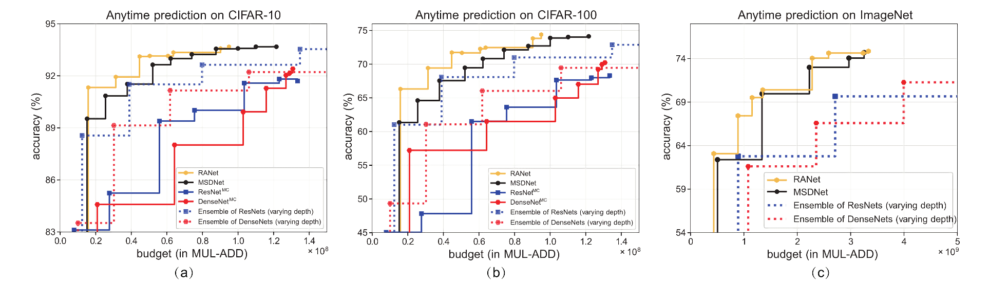
实验结果
限制单张图片资源总量
CIFAR-10（左）、CIFAR-100（中）和ImageNet（右）上随计算预算变化的任何时间预测模型的精度（前1位）。

Slide 12
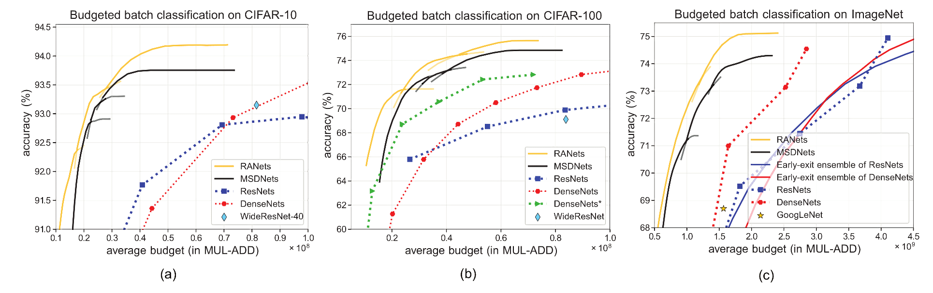
实验结果
限制一批图片资源总量
据CIFAR-10（左）、CIFAR-100（中）和ImageNet（右）上每幅图像平均计算预算的函数，预算批次分类模型的精度（前1位）。

Slide 13
04
总结
RANet

Slide 14
总结
论文提出了自适应网络RANet(Resolution Adaptive Network)来进行效果与性能上的取舍。
难易样本的推理会自动使用不同的计算量，并且子网间的特征会进行融合。
网络在性能和速度上取得了很不错的平衡。

